Slide 1
летняя оздоровительная работа В мдоау «детский сад № 53» Г.Орска : ОПЫТ И ПЕРСПЕКТИВЫ
Старшего Воспитателя МДОАУ «Детский сад №53» г . Орска ИЩЕНКО Елены Анатольевны

Slide 2
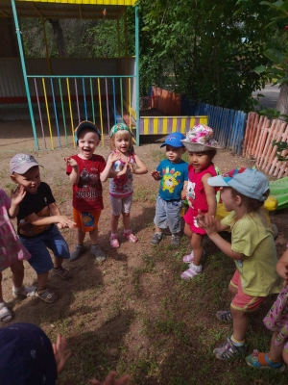
ЛЕТО – это пора, когда мы набираемся сил, витаминов и здоровья. Прогулки на свежем воздухе в течение дня, подвижные игры, здоровое питание, дружба со спортом. Вот и весь секрет здорового, ловкого и румяного ребенка.

Slide 3
Летняя оздоровительная работа в МДОАУ «Детский сад № 53» г.Орска была организована по утвержденному плану и нацелена на объединение усилия взрослых (сотрудников ДОУ и родителей дошкольников) по созданию условий, способствующих оздоровлению детского организма в летний период; эмоциональному, личностному, познавательному развитию ребенка; предупреждению травматизма. В летний период решались следующие задачи: - Усиление работы по охране и укреплению психофизического здоровья детей через формирование здоровьесберегающей предметно-развивающей среды в ДОУ; - Реализация системы мероприятий, направленных на оздоровление и физическое развитие детей, их нравственное воспитание, развитие любознательности и познавательной активности , формирование культурно-гигиенических и трудовых навыков; формирование необходимых для разностороннего развития ребенка представления об окружающем мире, привития навыков активности и самостоятельности мышления через организацию мероприятий, театрализованных представлений, прогулок, коллективных действий, экспериментов и др. Продолжение профилактической работы с детьми по основам безопасности жизнедеятельности и ПДД. - Осуществление педагогического и санитарного просвещения родителей по вопросам воспитания и оздоровления детей в летний период.

Slide 4
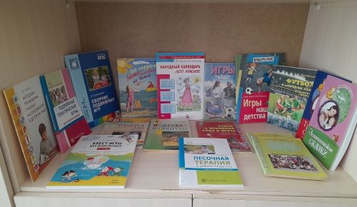
проведены консультации на тему: «Организация труда детей на летнем участке», «Особенности планирования воспитательно-образовательной работы в летний период», Проведен СЕМЕНАР-ПРАКТКУМ по теме «Оборудование для игровой деятельности. Организация и проведение игр на участке. Игры с песком и водой». Оформлена выставка в методическом кабинете «Готовимся к лету». Методический кабинет был оснащен необходимым материалом в помощь воспитателям по вопросам организации жизни дошкольника в летнее время.

Slide 5
Организация методической работу в доо:
Проведение инструктажа педагогов перед началом летнего периода по:
- профилактике детского травматизма;
-охране жизни и здоровья детей в летний период;
-Тематический контроль «Организация закаливания дошкольников в летний период»
- организация массовых мероприятий;
- ООД со спортивными и подвижными играми;
спортивных соревнований;
- по правилам оказания первой медицинской помощи.
Разработка плана работы на летний период с воспитанниками, воспитателями, родителями, социумом ( тематические планирование)
Организация проведения консультаций для воспитателей:
«Оздоровление детей в ЛОП»
-« Безопасность дошкольников»
Организация смотров-конкурсов среди групп: Смотр-конкурс «В стране сказок», « песочных замков» Конкурс участков «Вот оно какое наше лето !!!»
Ежедневное проведение бесед с детьми: по предупреждению травматизма; по соблюдению правил поведения во время выхода за территорию детского сада; по соблюдению правил поведения в природе; по соблюдению правил безопасного поведения на дорогах

Slide 6
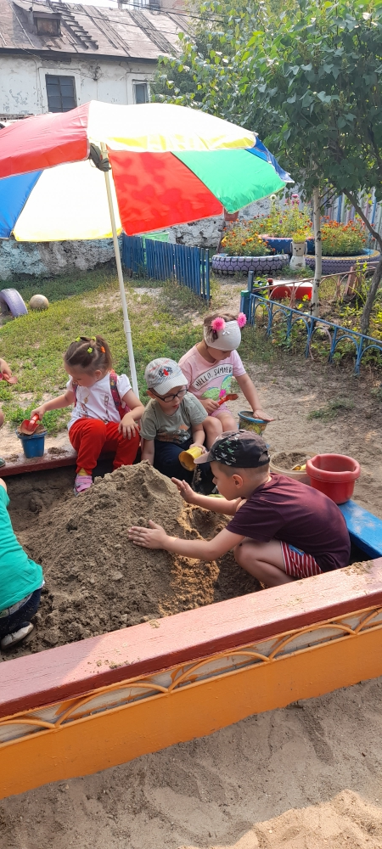
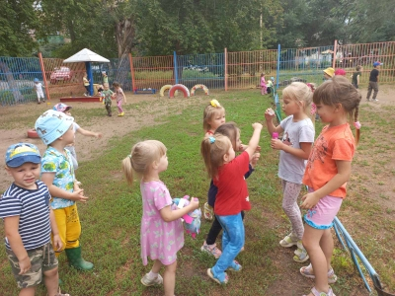
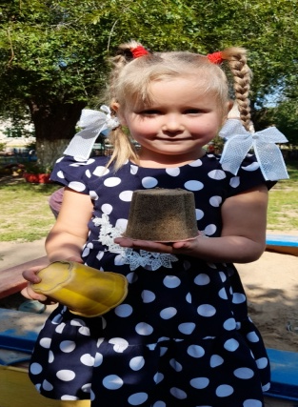
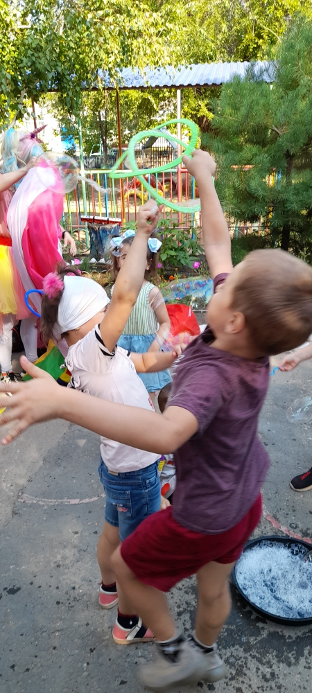
Природное стремление малышей к исследованию и познанию мира удовлетворяется сполна. Мы заглядываем в те уголки окружающего нас мира, в которые не успели заглянуть в течение учебного года. Дети получают много самостоятельного практического опыта. Ведь всем известно, ничто не запоминается лучше, чем собственные выводы. малышам с минимальным знанием об окружающем мире и тем, кто уже несколько лет познает мир, на таких занятиях очень интересно!

Slide 7
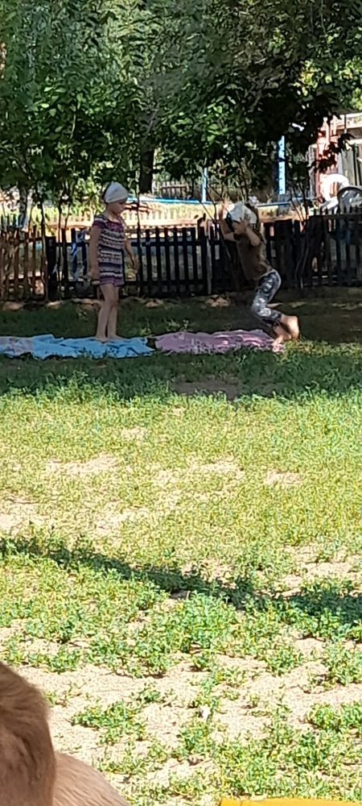
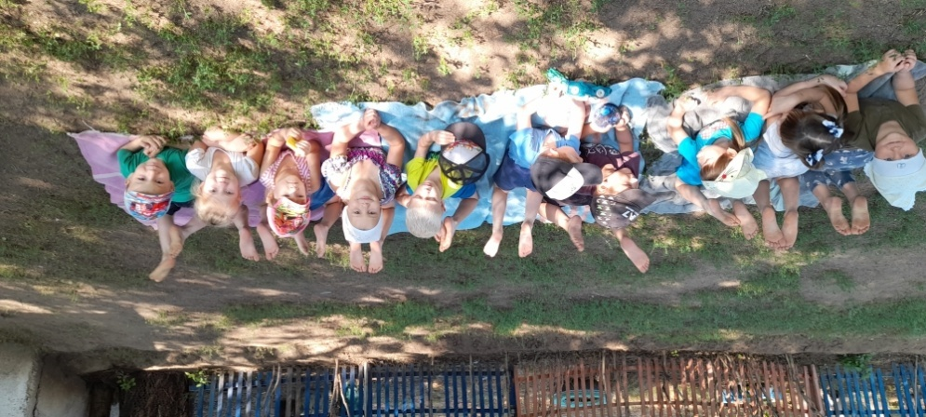
Оздоровительная работа основывалась на закаливающих процедурах, таких как: воздушные ванны, обливание ног, игры с водой и песком. Соблюдалось калорийность питания, следила за ежедневным соблюдением норм потребления продуктов и гигиеной приема пищи детьми всех возрастных групп. Соблюдался питьевой режим. Кипяченой воды всегда было в достатке.

Slide 8
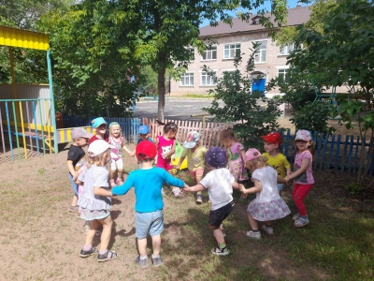
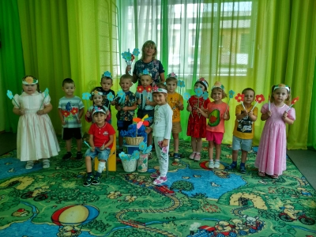
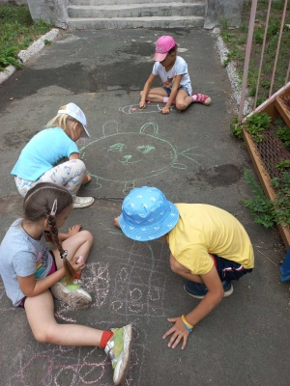
Лето — удивительная и благодатная пора, когда детям можно вдоволь гулять, бегать и прыгать. Именно в этот период они много времени проводят на свежем воздухе. И очень важно так организовать жизнь дошкольников, чтобы каждый день приносил им что-то новое, был наполнен интересным содержанием, чтобы воспоминания о летнем времени, играх, прогулках, праздниках и развлечениях, интересных эпизодах из их жизни еще долго радовали детей.
(день цветов, рисунки на асфальте «Наше лето»,подвижная игра «Пузырь»)

Slide 9
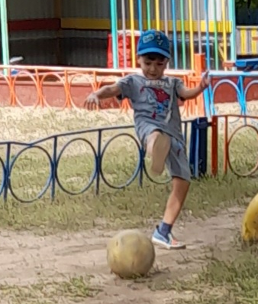
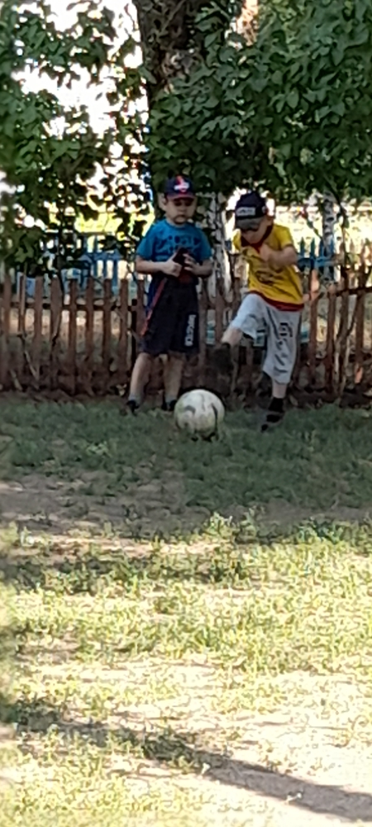
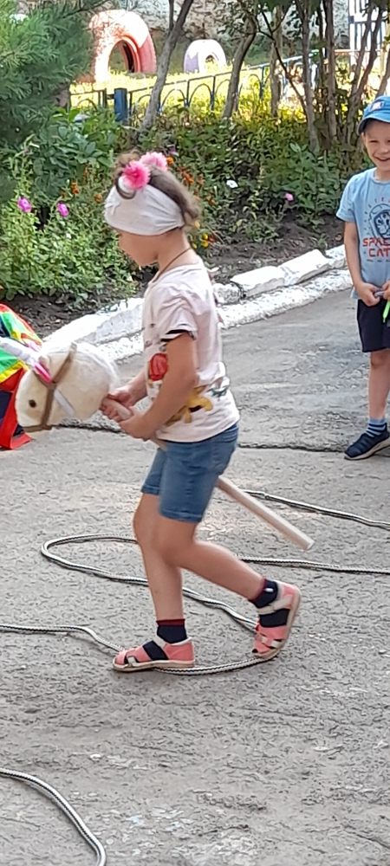
работа детского сада летом немного отличается от другого времени ГОДА. Детям уделяется не меньше внимания, но гораздо больше времени они проводят на свежем воздухе.

Slide 10
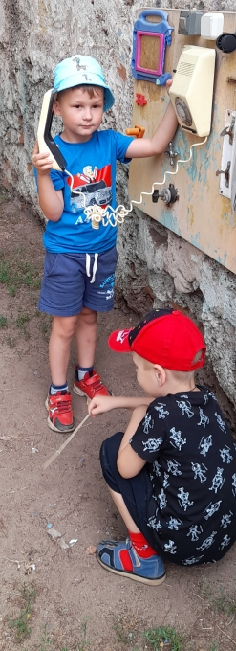
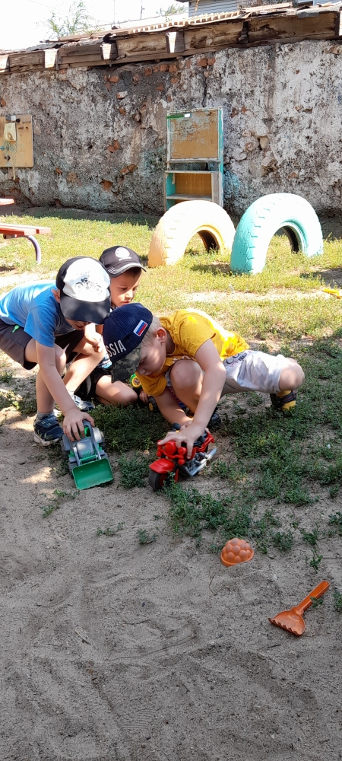
Лето – благоприятный период для реализации программных задач по ОБЖ .

Slide 11
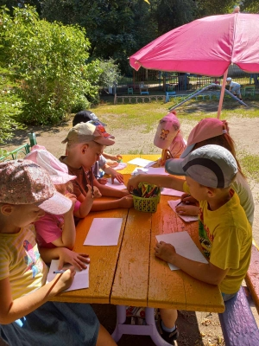
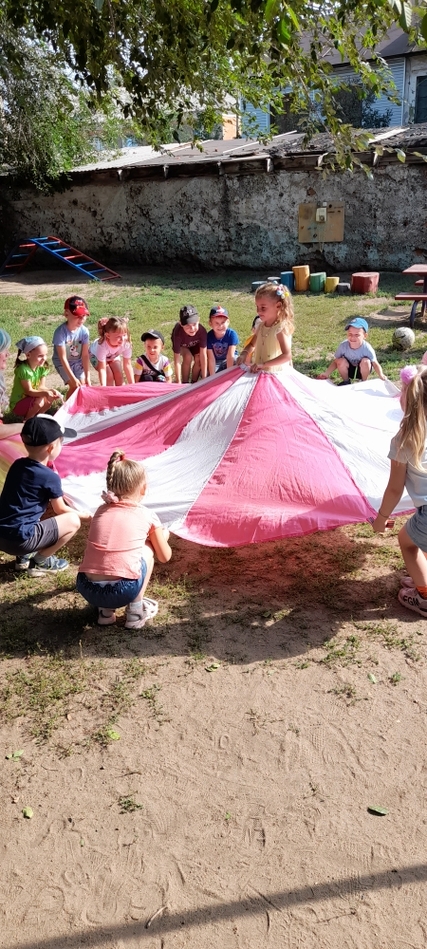
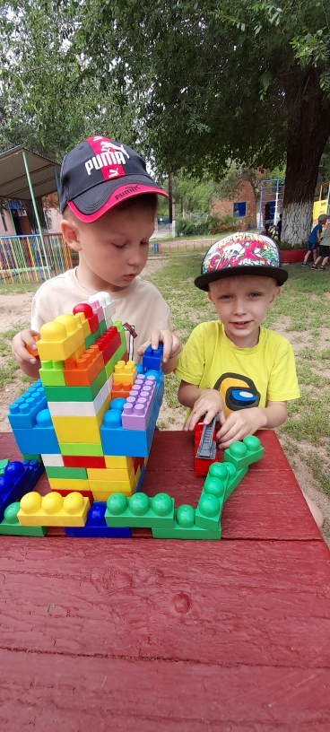
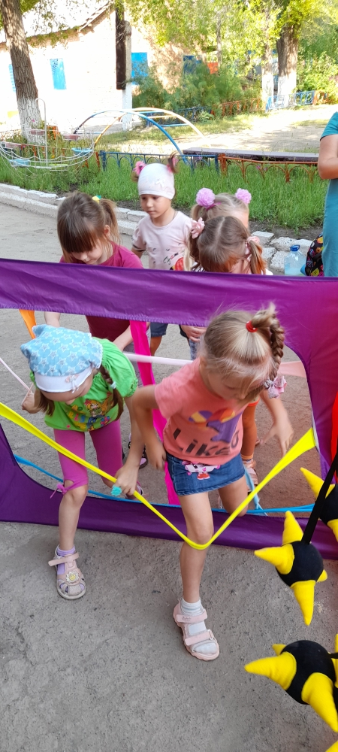
За период летней оздоровительной работы для родителей были организованы: групповые родительские собрания «Подготовка к летнему оздоровительному сезону», консультации на темы: «О вреде чрезмерного пребывания ребенка на солнце летом», «Осторожно, улица!», «Адаптация к условиям детского сада» (для родителей вновь поступающих детей); беседы на темы: «Закаливаем детский организм летом», «Режим дня в летний оздоровительный период». Постоянно обновлялись папки – передвижки, вывешивались санитарные бюллетени на темы «Кишечная инфекция», «Профилактика травматизма летом», «Витамины на вашем столе». Родители активно привлекались к благоустройству участков ДОУ.

Slide 12
Перспективы работы
Составить рекомендации для родителей о том, как организовать досуг ребенка в летнее время, какие прочитать книги, какие провести наблюдения в природе, а также проинформировать родителей, дети которых в летние месяцы остаются в детском саду, об изменениях в системе работы ДОУ.
Подготовка и организация жизнедеятельности детей в летний период, чтобы они смогли увидеть необычное в обычном, возможное в невозможном, чувствовали любовь и заботу, жили в мире радости, красоты, интересных дел, игры и сказок.

Slide 13
Спасибо за внимание!

